Slide 1
«Сохранить
личность»
продолжаем разговор
Елена Владимировна Фатова,
психолог СОГБУ
«Вяземский ДИПИ»
2024

Slide 2
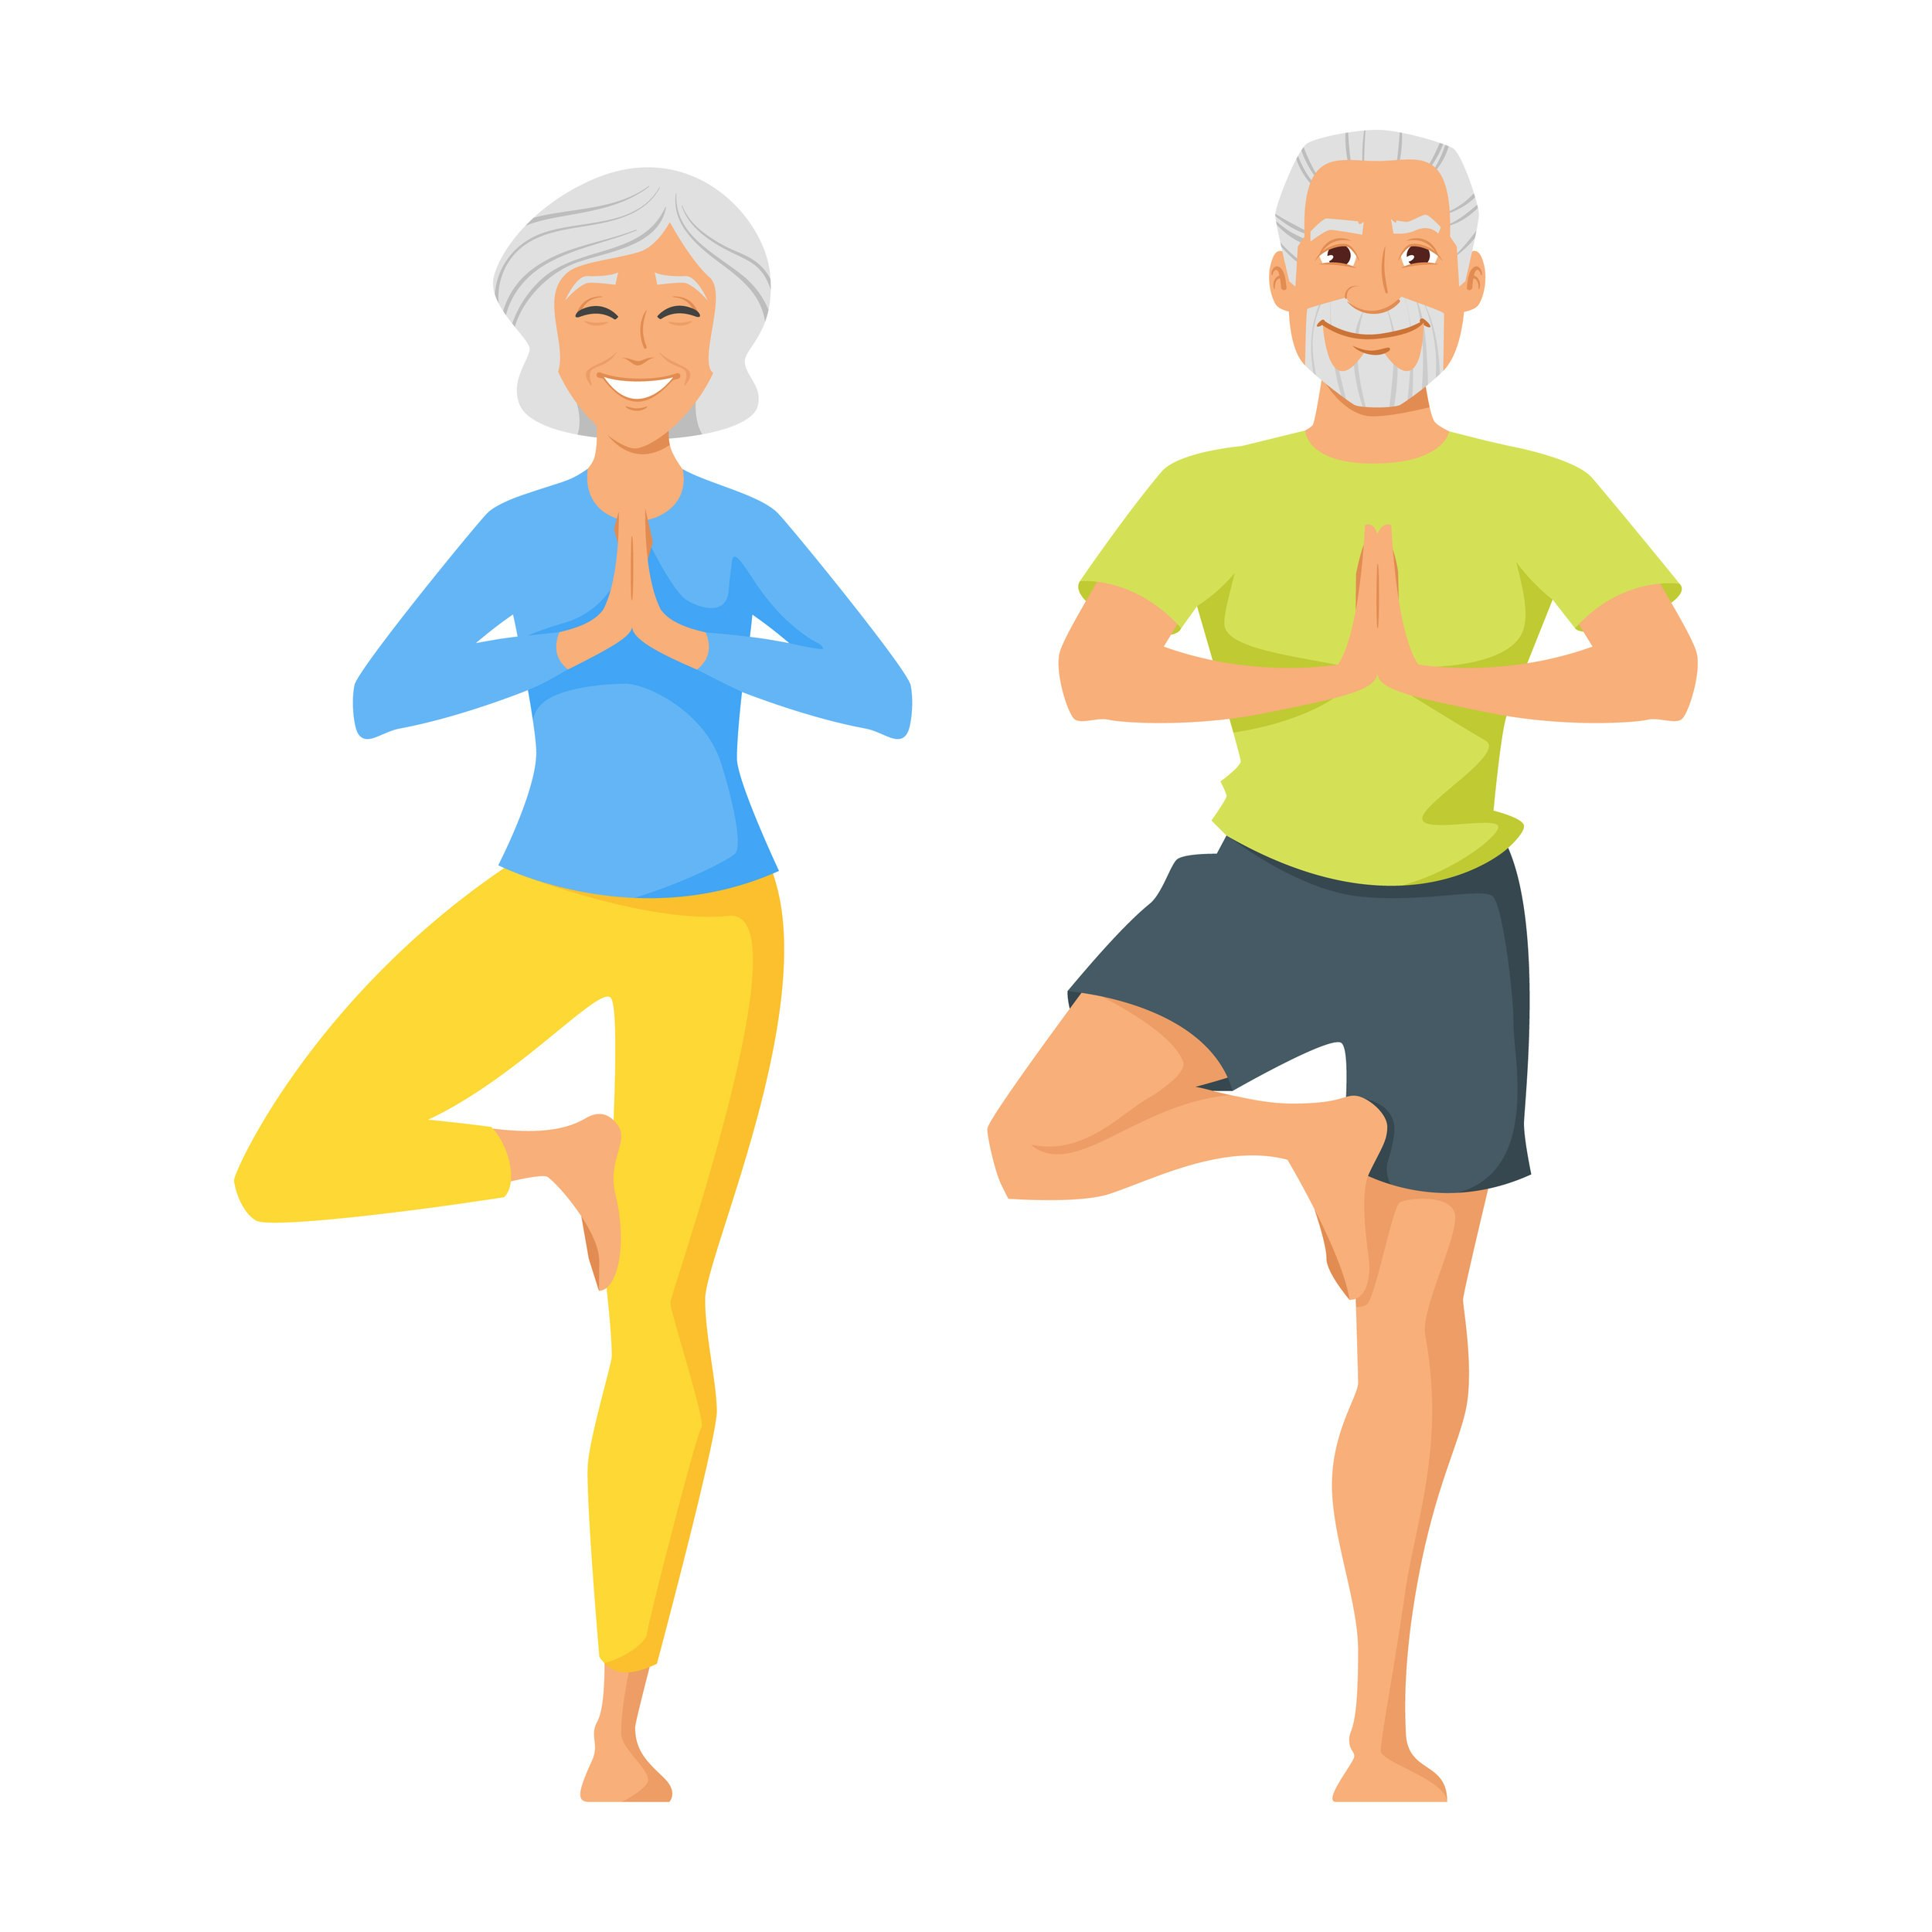
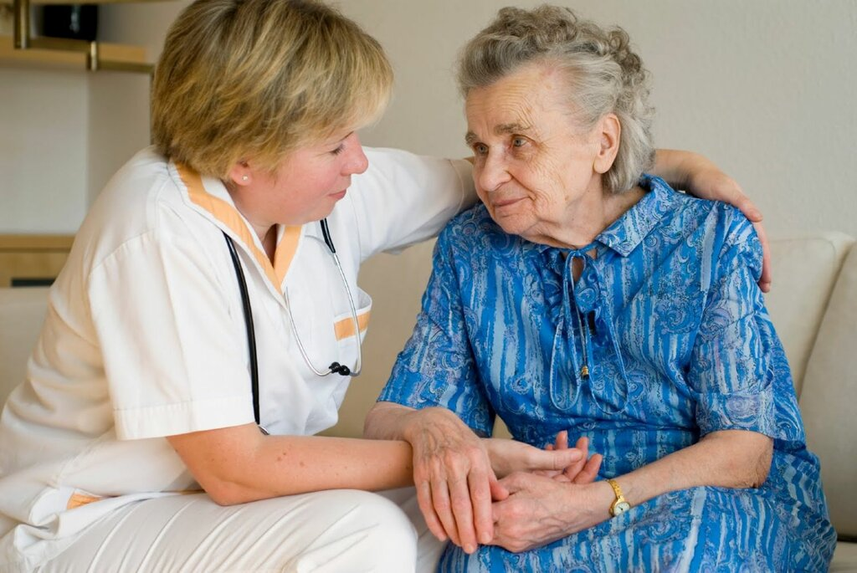
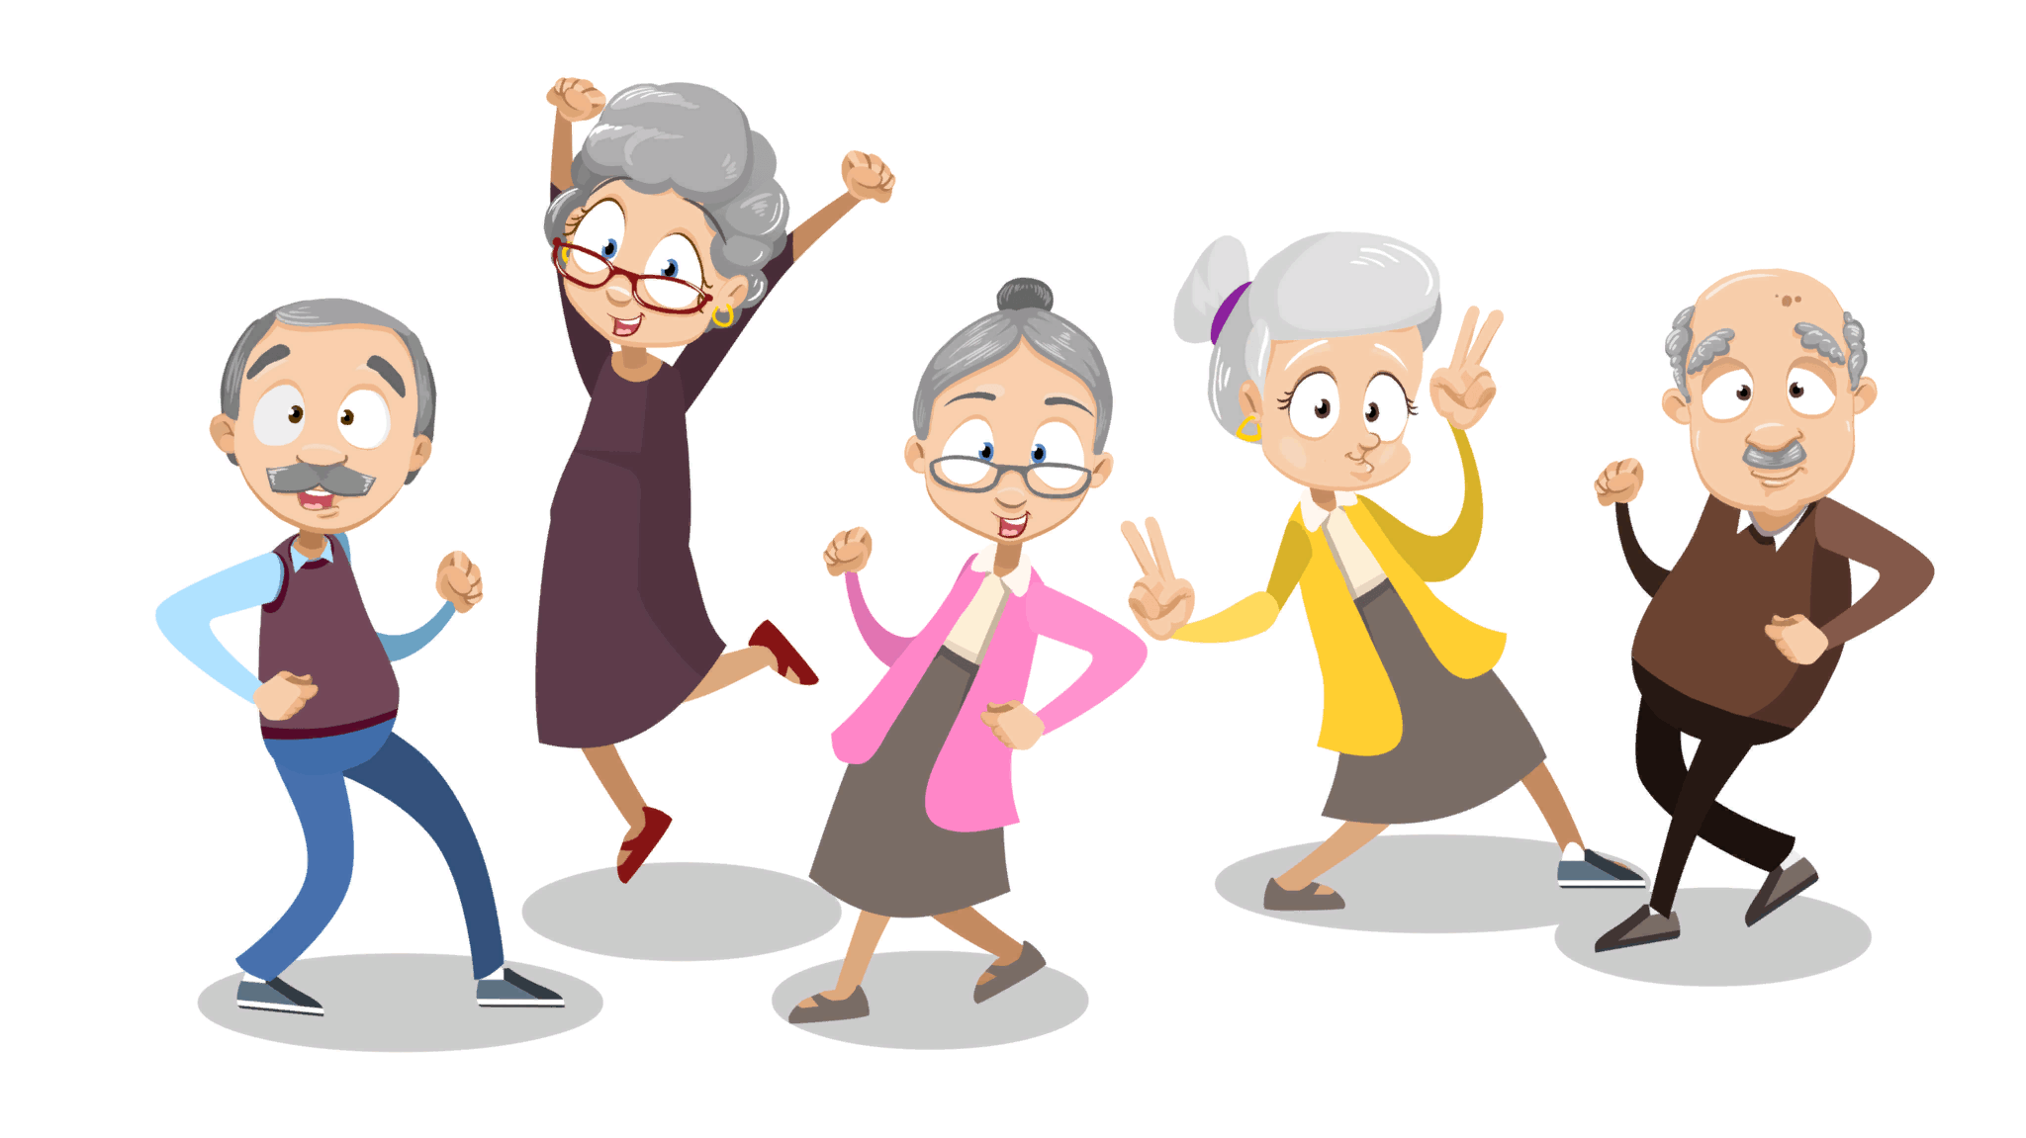
ТРИ КИТА СОХРАНЕНИЯ МОЛОДОСТИ ОРГАНИЗМА
1. Лечение сопутствующих заболеваний
2. Физическая активность и питание
Я- самостоятельный человек
3. Умственная и социальная активность

Slide 3
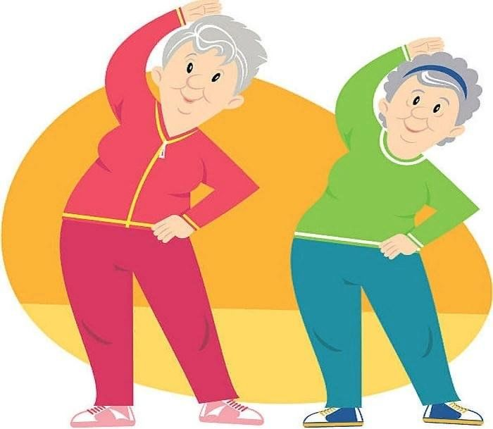
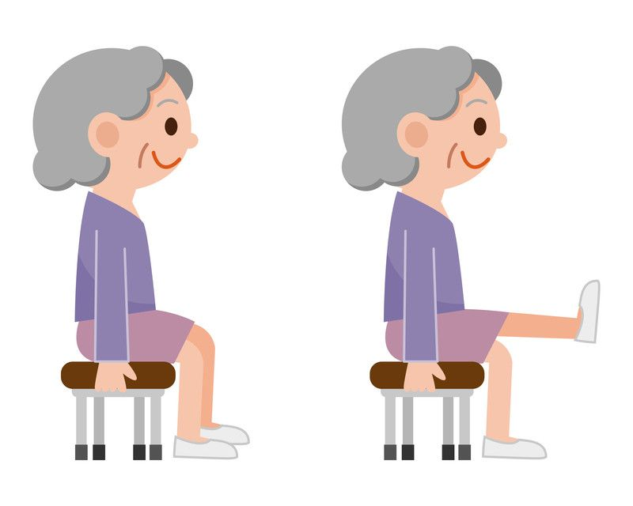
ОСНОВНЫЕ РЕКОМЕНДАЦИИ
Аэробные упражнения
10 минут ежедневно
Физическая активность
Дозированная ходьба,
Скандинавская ходьба,
Плавание,
Танцы…
Упражнения на равновесие
3 и более раз в неделю
Упражнения на растяжку
не менее 3 раз в неделю
Силовые упражнения
2 и более раза в неделю

Slide 4
ВАЖНО!
Мозг нужно регулярно тренировать, как мышцы!

Slide 5
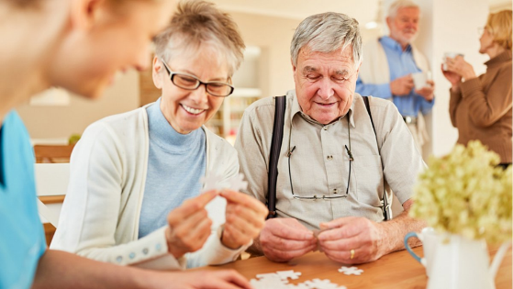
СЕНСОРНЫЕ ЗАНЯТИЯ
Создание уютной и безопасной среды
Визуальная стимуляция - яркие цвета, интересные изображения и видео, фотографии
Осязание - использование различных материалов с разной текстурой, таких как шелк, велюр, мягкие игрушки или предметы с гладкой или неровной поверхностью
Ароматерапия - различные ароматы, такие как лаванда, роза и мята, могут иметь успокаивающий или стимулирующий эффект на нервную систему и помочь улучшить настроение
Звуковая стимуляция - музыка, звуки природы могут вызывать короткие воспоминания и положительные эмоции. Это может помочь улучшить настроение и способствовать улучшению памяти и концентрации.

Slide 6
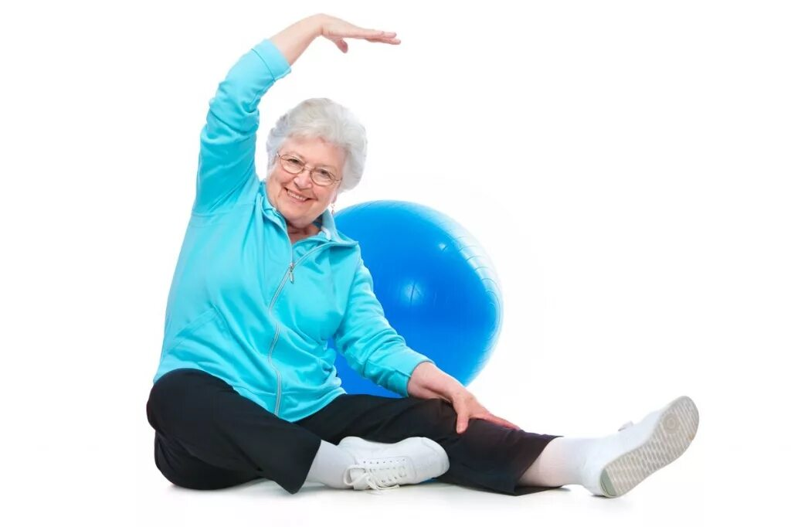
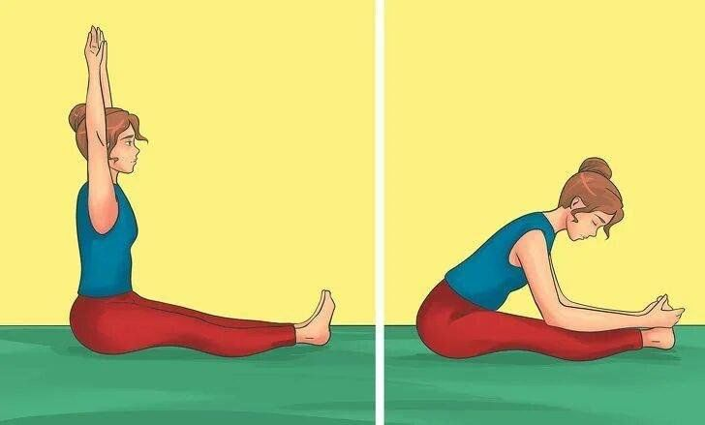
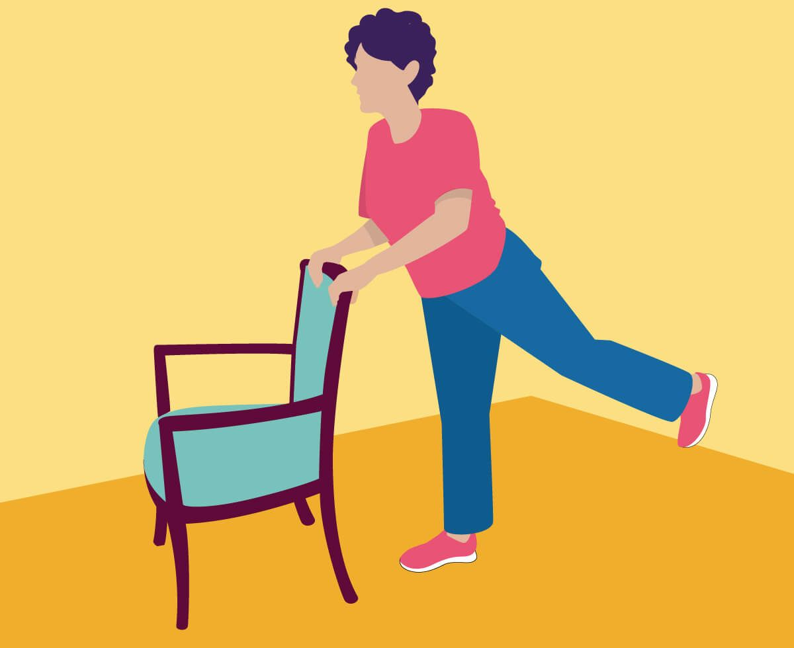
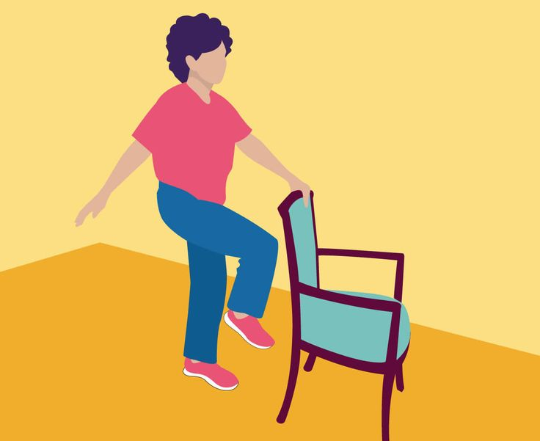
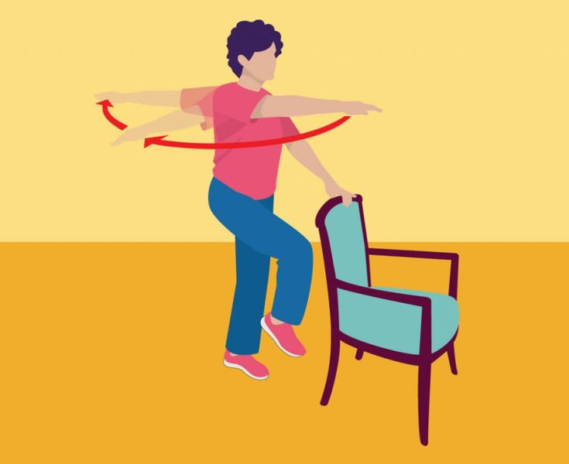
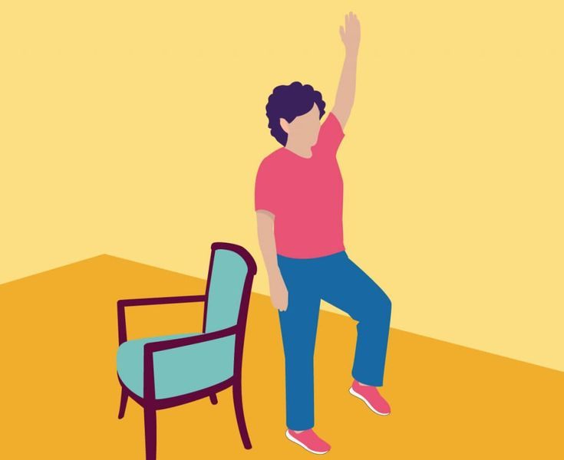
Домашнее задание
1. Упражнения на растяжку
2. Упражнения на равновесие
3. Выполнение привычных действий (чистка зубов, размешивание ложкой в чашке,
рисование, письмо, расчёсывание) не ведущей рукой: правша – левой рукой,
левша – правой рукой

Slide 7
Спасибо за внимание!

